Slide 1
Les bases du HTML et du CSS

Slide 2

Le HTML
HTML = HyperText Markup Langage
Inventé par Tim Berners-Lee en 1992
Gérer et organiser le contenu :
- quel est le titre ?
- que contient le premier paragraphe ?
- que contient le second paragraphe ?
- quelle image doit être affichée ?
- ...

Slide 3
Le HTML
Le HTML est un langage de balisage.
Une balise peut indiquer :
- un titre
- un paragraphe
- mise en gras d’un texte
- une division
- ...
<balise> contenu </balise>
Début de la balise : <balise>
Fin de la balise : </balise>

Slide 4
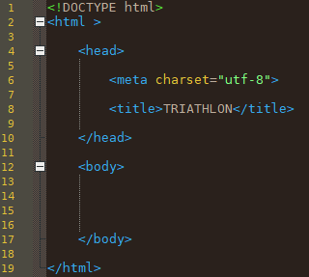
Le HTML
La balise <! DOCTYPE html> indique qu'il s'agit d'une page web HTML.
La balise <html> indique que c’est du HTML
L'en-tête <head> donne des informations générales, non affichées
La balise <meta charset= ”utf - 8” > indique l'encodage utilisé
La balise <title> indique le titre de la page
Le balise <body> indique tout ce qui va être affiché à l’écran.

Slide 5
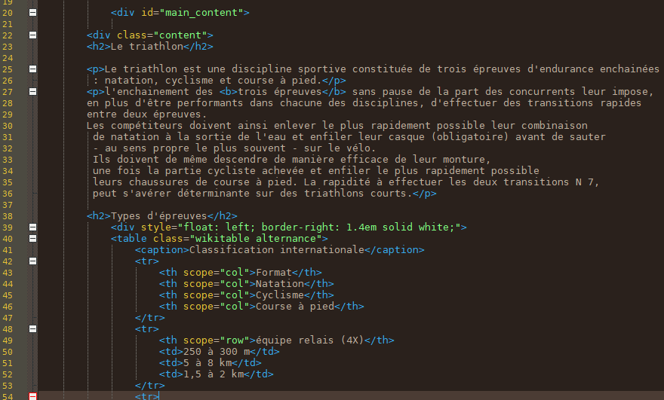
Le HTML
Langage de balise :
<balise> contenu de la balise </balise>

Slide 6
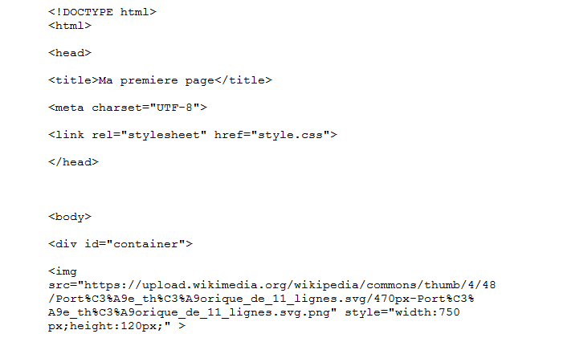
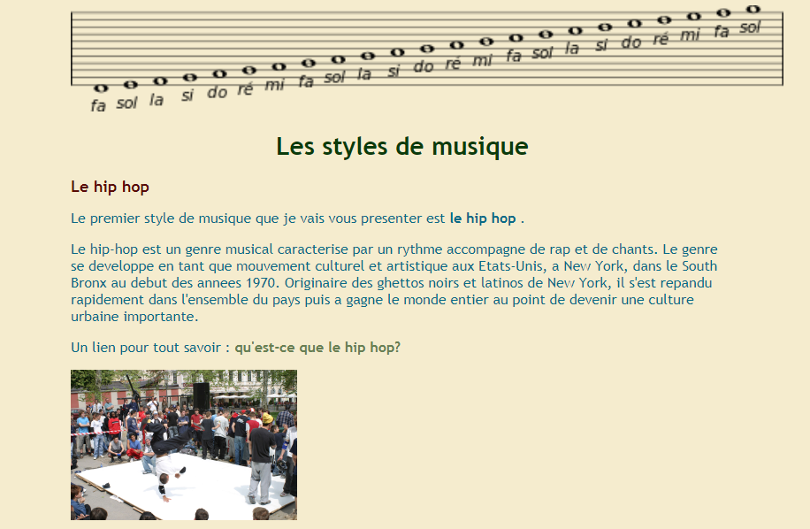


Le HTML
On peut ouvrir un document (clic droit) avec :
- un éditeur de texte
avec Notepad ou blocnote
on obtient le texte du programme
- un navigateur
avec: Chrome ou Explorer
on obtient la page

Slide 7
Le HTML
Notepad ++ ou bloc-note
Chrome ou Explorer

Slide 8

Le CSS
CSS = Cascading Style Sheets
Créé en 1996
Gérer l’apparence :
- quelle est la couleur du fond ?
- quelle est la taille du texte ?
- quelle est la décoration ?
- comment positionner le texte ?
- …

Slide 9
Le CSS
Les propriétés sont regroupées par blocs de règles, délimités par les accolades {}.
Chaque bloc est précédé d'un nom désignant l’objet auquel les règles doivent être appliquées.
paragraphe1 {
règle 1
règle 2
règle 3
}

Slide 10
Le CSS
body {
background: #F5ECCE ;
font-family: "Trebuchet MS", Verdana, serif;
}
h1{
text-align: center;
font-size: 28px;
margin: 0 auto;
width: 750px;
}
p {
text-align: center;
font-size: 28px;
font-weight: bold;
color: #0B3B0B;
}

Slide 11
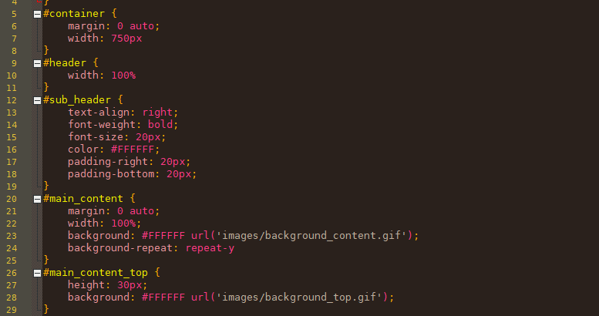
Le CSS

Slide 12
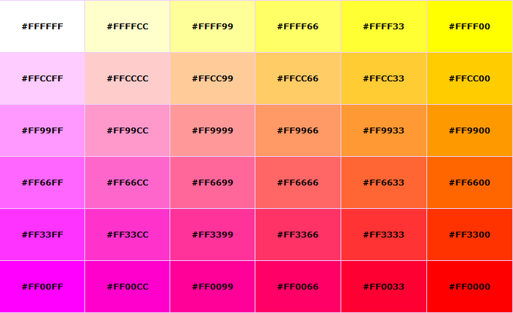
Le CSS
Les couleurs sont désignées par
un #
suivi d’un nombre hexadécimal

Slide 13
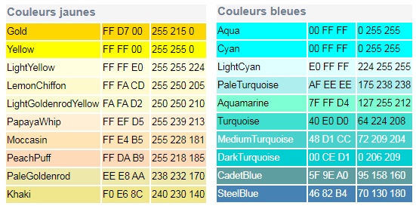
Le CSS
Voir la page wikipedia : « couleur du web »
pour connaître le code de chaque couleur
Ne pas oublier le # devant !

